Slide 1

素材库
请老师选择使用

Slide 2
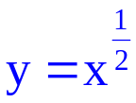

1.常见的幂函数的性质
函数性质 | y=x | y=x² | y=x³
定义域
值域
奇偶性
单调性
过定点
特征
R
R
{x|x∈R,且x≠0}
R
[0,+∞)
{y|y∈R,且y≠0}
R
[0,+∞)
R
[0,+∞)
奇
偶
奇
非奇非偶
奇
x∈[0,+∞)时，增
x∈(0,+∞)时，减
增
增
增
x∈(-∞,0]时，减
x∈(-∞,0)时，减
(1,1),
(0,0)
(1,1),
(0,0)
(1,1),
(0,0)
(1,1),
(0,0)
(1,1)

Slide 3
2.幂函数与指数函数的区别与联系
函数 | 表达式 | 相同点 | 不同点
指数函数
幂函数
y=a^{x}(a>0,
且a≠1)
指数是自变量，底数是常数
右边都是幂的形式
底数是自变量，指数是常数
y=x^{α} (α∈R)

Slide 4

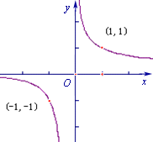
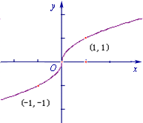
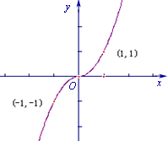
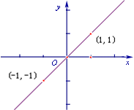
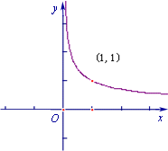
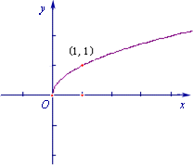
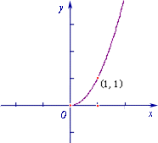
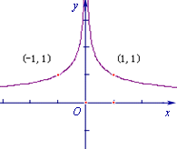
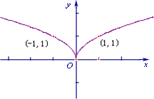
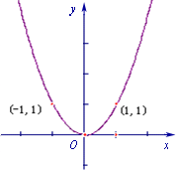
3.幂函数y=x^{α}(α∈R)的奇偶性与单调性
 | 幂函数y=x^{α}(α∈R)
p为奇数 q为奇数
p为奇数 q为偶数
p为偶数q为奇数
第一象限性质
α＜0
0＜α＜1
α＞1
α=1
奇函数
偶函数
减函数
增函数
过定点
(1，1)

Slide 5
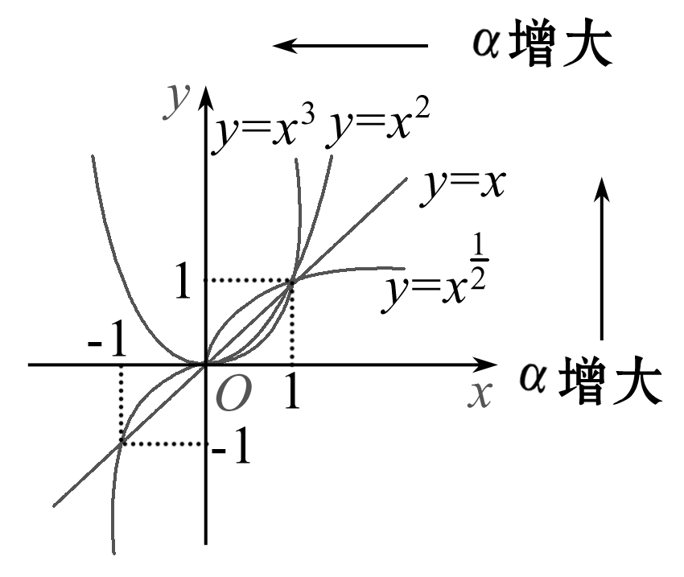
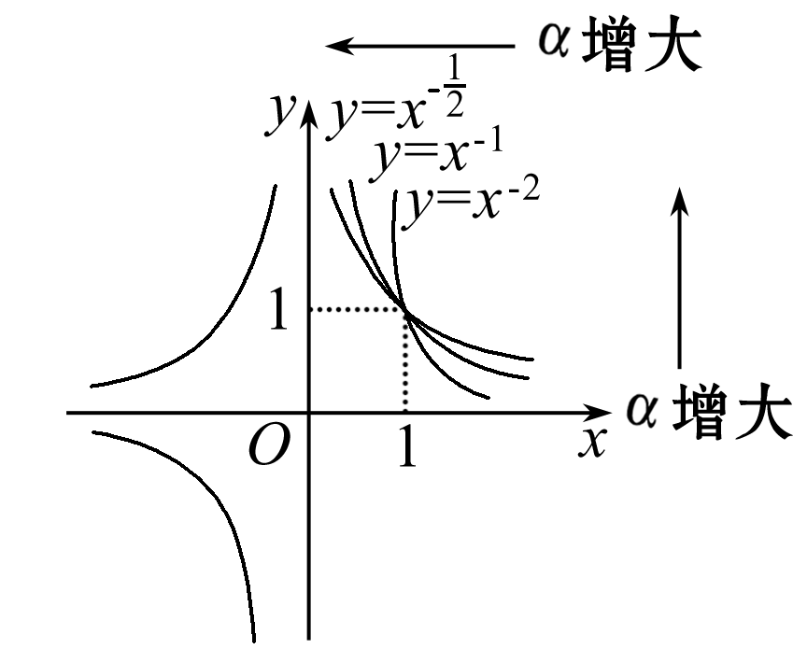
4.一般幂函数的图象和性质
 | 幂函数y=x^{α}(α为常数）
 | α>0 | α<0
图象

Slide 6
 | 幂函数y=x^{α}(α为常数）
 | α>0 | α<0
性质
（1）图象过点（0，0）和点（1，1）
（1）图象都过点（1，1）
（2）在第一象限内，函数值随x的增大而增大，即在（0，+∞)上是增函数
（2）在第一象限内，函数值随x的增大而减少，即在（0,+∞)内是减函数
（3）在第一象限内，当α>1时，图象下凸；当0<α<1时，图象上凸
（3）在第一象限内，图象都下凸
（4）α是奇数时，幂函数为奇函数；α是偶数时，幂函数是偶函数
（5）幂函数的图象最多只能同时出现在两个象限内，必出现在第一象限内，一定不会出现在第四象限内

Slide 7


常见幂函数图象
y
7
y=x³
6
y=x²
y=x
5
4
3
2
1
y=x⁻¹
-8
-6
-4
-2
O
2
4
6
8
x
-1
-2
-3
-4
-5
-6
-7

Slide 8

1.幂函数
y=x的图象
定义域
y=x²的图象
幂函数
的定义
幂函数
的性质
值域
幂函数
y=x³的图象
y= 的图象
单调性
y=x⁻¹的图象
奇偶性

Slide 9
2.基本初等函数（1）
整数指数幂
定义
有理指数幂
指数
对数
运算性质
无理指数幂
定义
定义
指数函数
对数函数
图象与性质
图象与性质

Slide 10




3.基本初等函数（2）
根式： ，n为根指数，a为被开方数，分数指数幂
指数的运算
a^{r}a^{s}=a^{r+s}(a＞0，r,s∈Q)
(a^{r})^{s}=a^{rs}(a ＞0,r,s∈Q)
(ab)^{r}=a^{r}b^{r}(a＞0,b＞0,r∈Q)
性质
指数函数
定义：一般地，把函数y=a^{x}(a＞0且a≠1)叫做指数函数.
指数函数
性质
基本初等函数
对数：x=log_{a}N,a为底数，N为真数
对数的运算
log_{a}(M·N)=log_{a}M+log_{a}N;
=log_{a}M-log_{a}N;
log_{a}M^{n}=nlog_{a}M;(a＞0,a≠1,M＞0)
换底公式：log_{a}b= (a,c＞0且a,c≠1,b＞0)
性质
对数函数
定义：一般地，把函数y=log_{a}x(a＞0且a≠1)叫做对数函数.
对数函数
性质
定义：一般地，函数y=x^{α}叫做幂函数，x是自变量，α是常数.
幂函数
性质

Slide 11
4.基本初等函数（3）
n次方根及其性质
根式及其性质
指数
分数指数幂
指数与指数函数
有理数指数幂的运算性质
定义
指数函数
图象和性质
基本初等函数
定义
对数
运算性质
对数与对数函数
对数换底公式
定义
对数函数
图象和性质
定义
幂函数
图象和性质

Slide 12
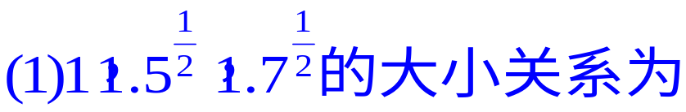
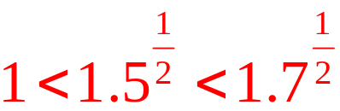
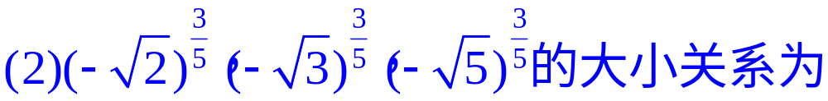
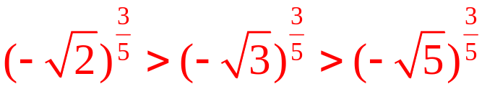
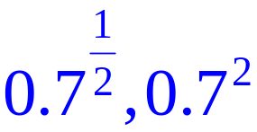
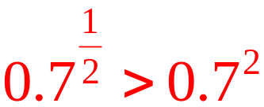
1.比较下列各组数的大小.
；
.
(3) 的大小关系为___________.
【总结提升】指数相同的幂，构造幂函数；
底数相同的幂，构造指数函数。

Slide 13

三、幂函数的性质:
幂函数的定义域、奇偶性、单调性，因函数式中α的不同而异.
1.所有的幂函数在(0,+∞)都有定义,并且函数图象都通过点(1,1);
2.当α为奇数时,幂函数为奇函数,
当α为偶数时,幂函数为偶函数.
α>1
3.如果α>0,则幂函数
在(0,+∞)上为增函数;
0<α<1
如果α<0,则幂函数
在(0,+∞)上为减函数。
α<0

Slide 14
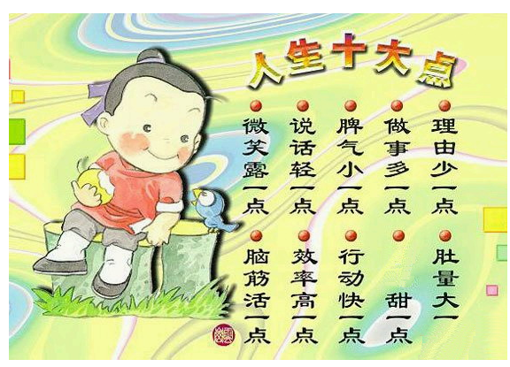
嘴
巴

